Slide 1
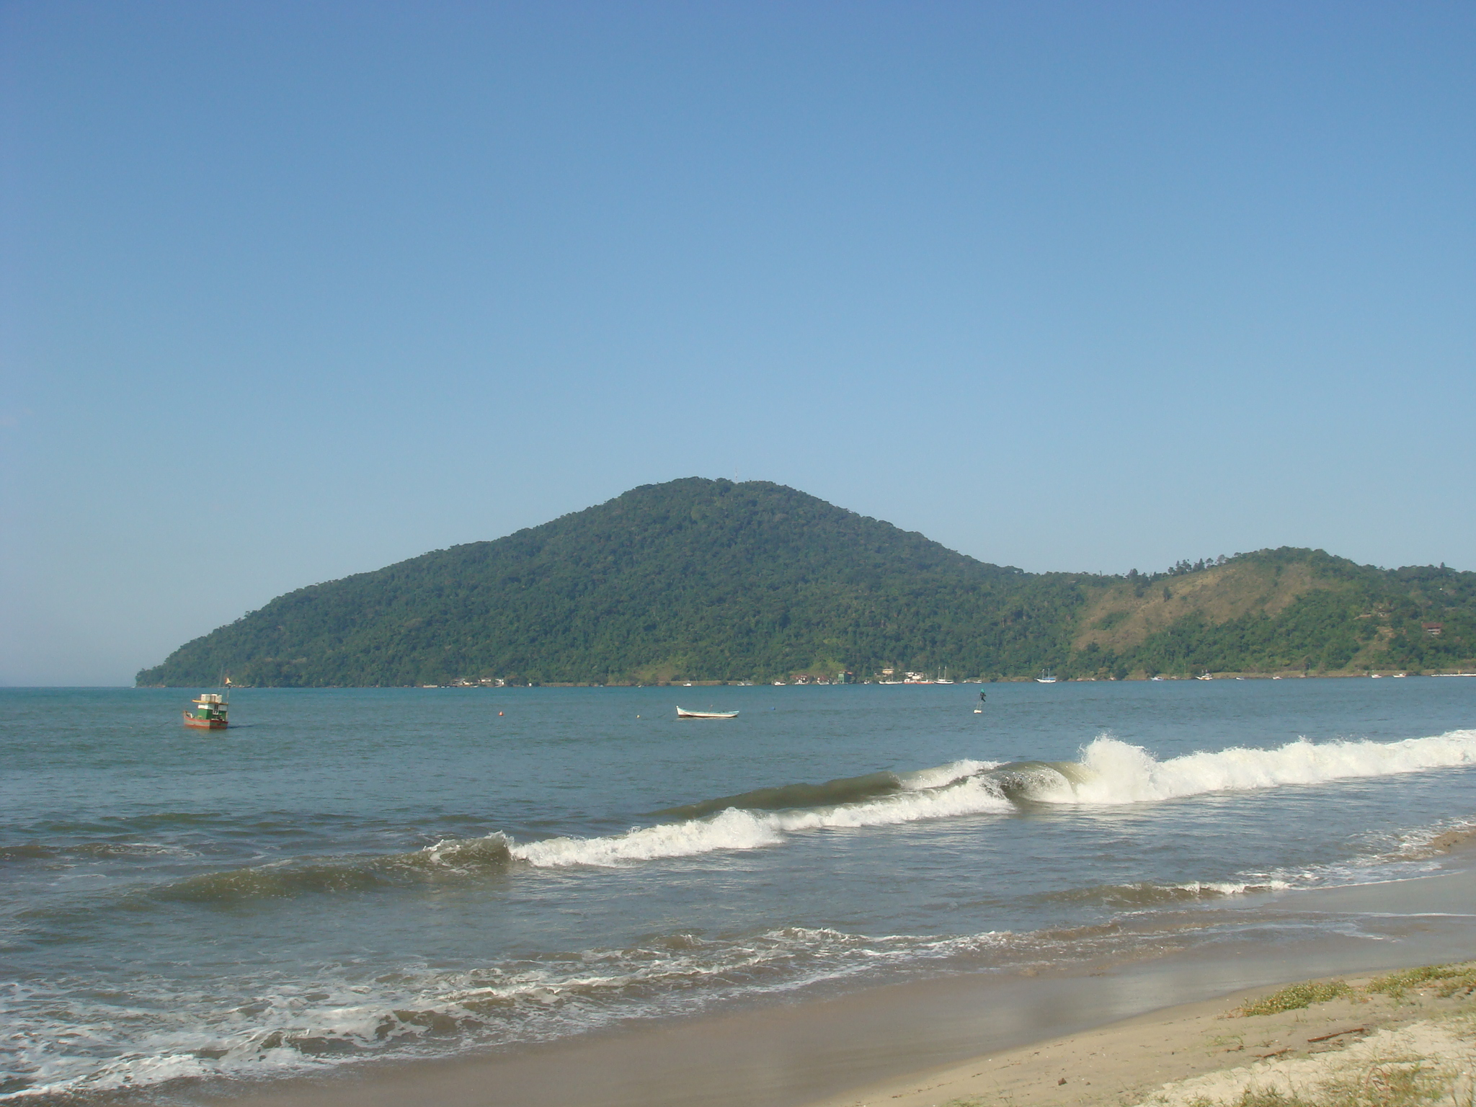
NATUREZA, CULTURA CIENTÍFICA E EDUCAÇÃO
EDM-0678
2010

Slide 2
EQUIPE RESPONSÁVEL
Professoras
Monitores
Martha Marandino
Sílvia Trivelato
Sonia Castellar
Adriano Oliveira
Cynthia Iszlaji
Márcia Risette
Maurício Salgado
Natália Campos
Sarah Leandrini

Slide 3
Conteúdos
Aspectos e dimensões da alfabetização científica
Cultura científica e apreciação da natureza
Natureza e ambiente
Planejamento de atividades de campo
Atividades de campo: possibilidades e limites
Especificidades educacionais dos diferentes espaços de cultura científica.

Slide 4
PROGRAMAÇÃO GERAL
01/julho | 02/julho | 05/julho | 06/julho | 07/julho | 08/julho | 09/julho
Apresentação da programação Interpretação e representação cartográfica | Mediação nas atividades de campo | 6:30 Encontro e saída do ônibus para Ubatuba | Grupo 1:Núcleo Picinguaba Grupo 2:lha Anchieta | Grupo 1: CEBIMAR Grupo 2: Cidade e Porto de São Sebastião São Sebastião | Grupo 1: Ilha Anchieta Grupo 2: Núcleo Picinguaba | Finalização das atividades
Interpretação e representação cartográfica | Diferentes textos e linguagens na divulgação e educação científica | Visita ao Projeto Tamar e ao Aquário de Ubatuba |  | Grupo 1: Cidade e Porto de São Sebastião Grupo 2: CEBIMAR |  | Retorno para São Paulo
Sem atividade | Sem atividade | Sistematização das atividades do dia | Noite livre | Sistematização das atividades do dia Atividade de cartografia | Sistematização da Ilha Anchieta e do Núcleo Pinciguaba

Slide 5
Avaliação e Frequência
Freqüência: registro em todos os períodos/atividades
A avaliação:
Exercícios realizados em grupo
Produções individuais
Trabalho final (reportagem)

Slide 6
PROCEDIMENTOS E ATITUDES
HORÁRIOS - valorizar presença e pontualidade
POSTURA DURANTE VISITAS – respeito e mínimo impacto
CUIDADO COM O LIXO PRODUZIDO – recolher para descartar em local apropriado; minimizar uso de descartáveis
CUIDADO COM O USO DE BENS COMUNS – ônibus, hotel, equipamentos, instalações, instituições, ambientes etc.

Slide 7
O QUE LEVAR?
ROUPAS SIMPLES (calças, bermudas, camisetas, meias, agasalho, maiô/biquini/sunga, capa de chuva)
TOALHA, TENIS , CHINELO, BONÉ, SACOS PLÁSTICOS
PROTETOR SOLAR, REPELENTE DE INSETO
GARRAFA D’ÁGUA, LANCHE
REMÉDIOS DE USO HABITUAL
MÁQUINA FOTOGRÁFICA, CÂMERA, NOTEBOOK, BINÓCULO
DOCUMENTO DE IDENTIDADE E CARTÃO USP

Slide 8
$$$
FEUSP FINANCIA ÔNIBUS, HOTEL, INGRESSOS, TRAVESSIA DE BARCO, MONITORES LOCAIS, MAIORIA DAS REFEIÇÕES
LEVAR $$ PARA UM ALMOÇO, LANCHE NA PARADA DO ÔNIBUS, DESPESAS EXTRAS NO HOTEL, DESPESAS EXTRAS AO LONGO DAS VISITAS
SISTEMA DE REEMBOLSO

Slide 9
SISTEMA DE REEMBOLSO
Pagamentos serão centralizados
Documentos fiscais serão recolhidos previamente
Prestação de contas será centralizada
Recibos serão preparados conforme instruções e assinados antes do término da viagem

Slide 10
ATIVIDADES DE CAMPO

Slide 11
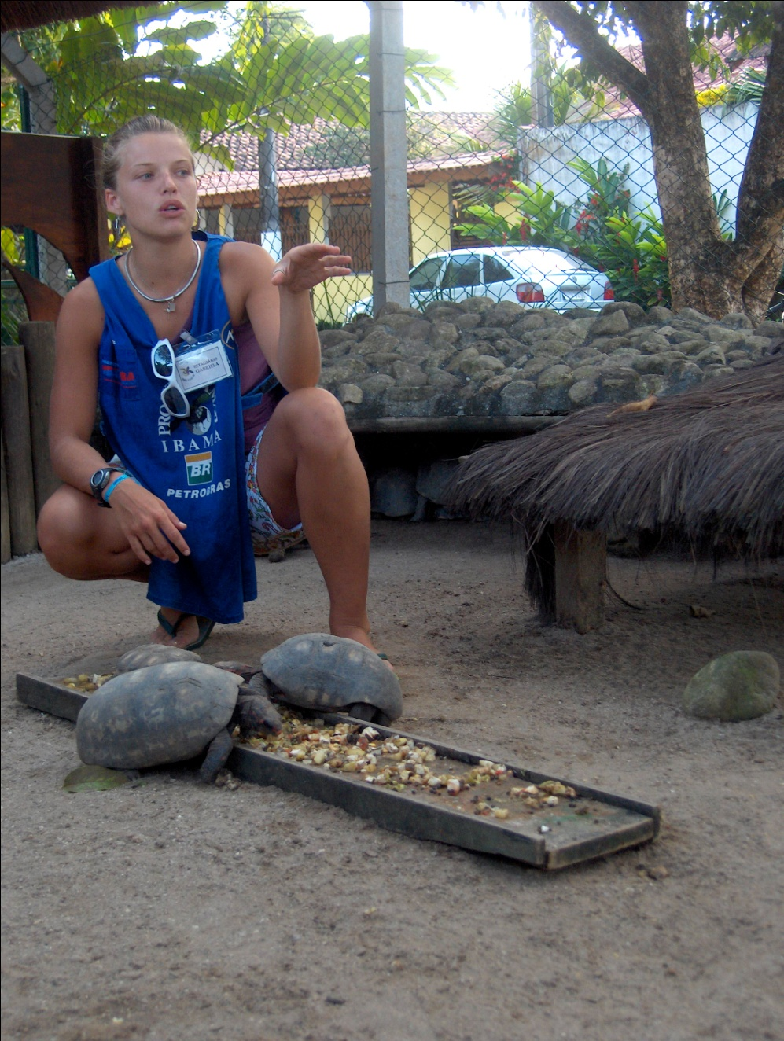
SEGUNDA-FEIRA
05/JULHO
UBATUBA

Slide 12
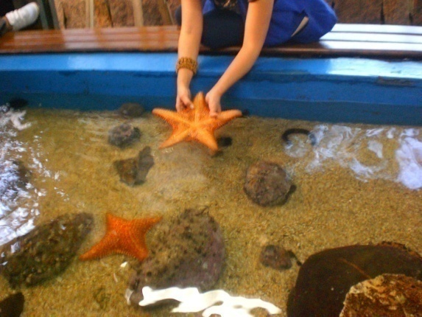
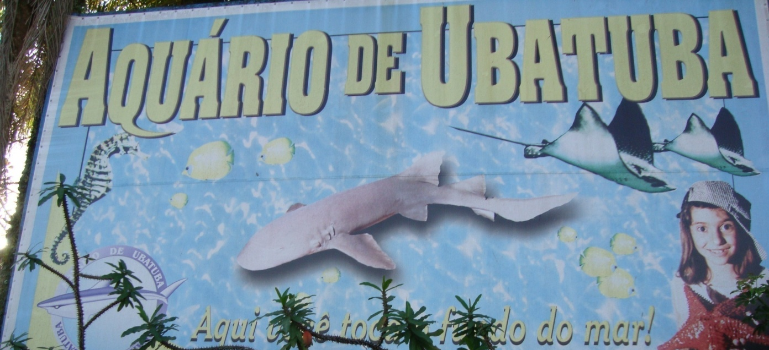
SEGUNDA-FEIRA
05/JULHO
UBATUBA

Slide 13
Visita ao Projeto Tamar e ao Aquário de Ubatuba
TÓPICOS PARA OBSERVAÇÃO NA VISITA
Características dos objetos expostos
Temas e conceitos trabalhados
Espaço físico; como é utilizado pelos visitantes, a organização dos objetos no espaço
A mediação do monitor
PONTOS DE REFLEXÃO APÓS AS VISITAS
Adequações a diferentes públicos
Diferenças nas formas como as exposições abordam seus temas
Diferenças na mediação
Diferenças na utilização do espaço pelos visitantes

Slide 14
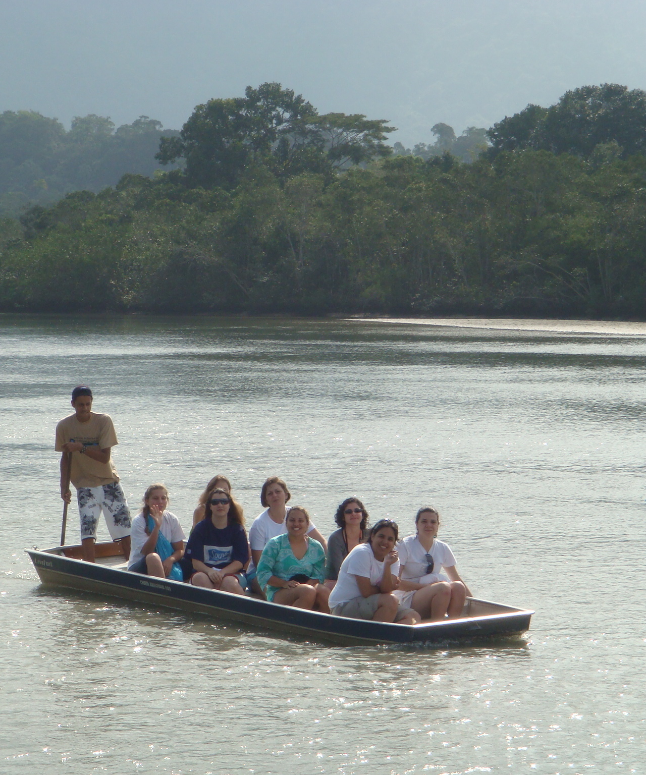
NÚCLEO PICINGUABA
TERÇA-FEIRA
06/JULHO (G1)
QUINTA-FEIRA
08/JULHO (G2)

Slide 15
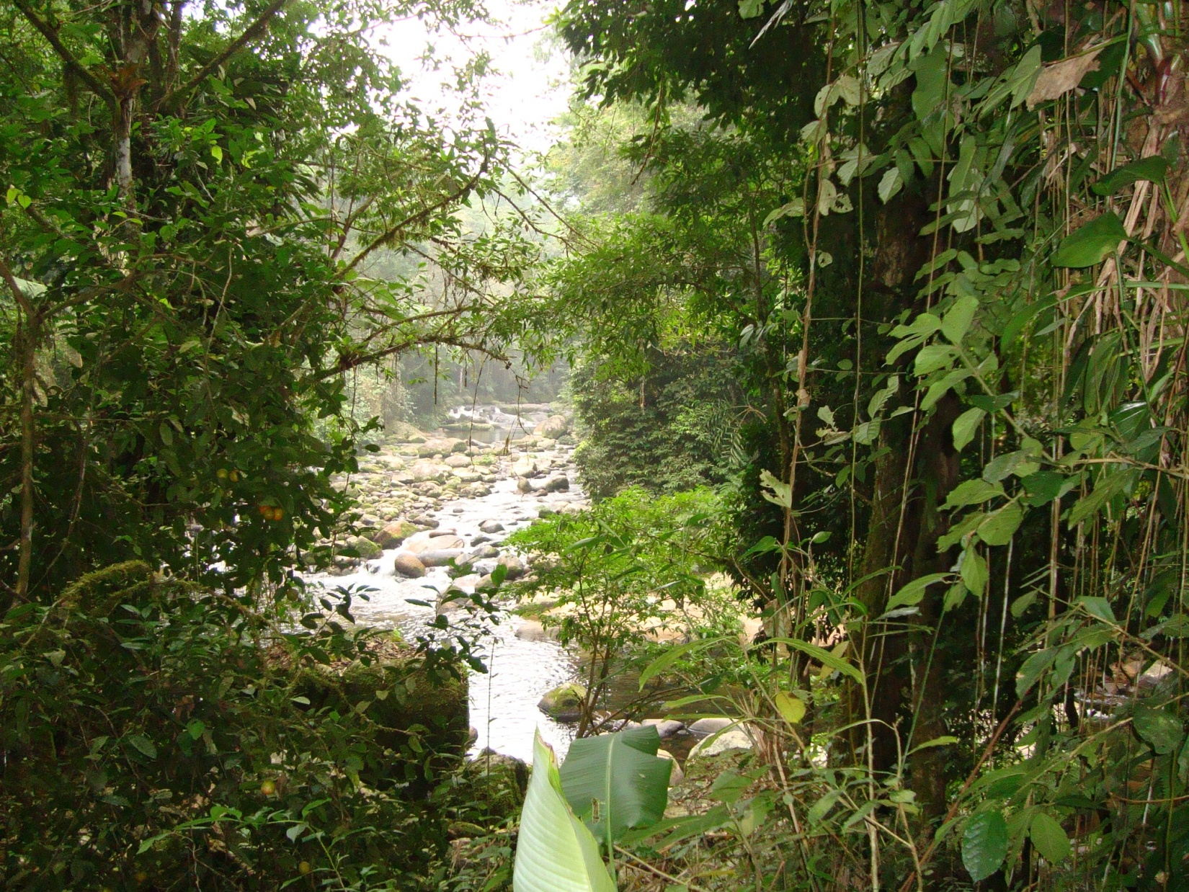
Núcleo Picinguaba

Slide 16
Núcleo Picinguaba
Atenção aos sentidos.
Observação de condições de cada ambiente (umidade, temperatura, sombra, tipos de plantas e animais, disponibilidade de água, relevo) enfim, o que torna cada ecossistema diferente
Observação do que caracteriza cada ecossistema e as diferenças entre eles.
Atenção à comunidade quilombola. Como ela se insere e interage com o núcleo e mantém sua identidade cultural.

Slide 17
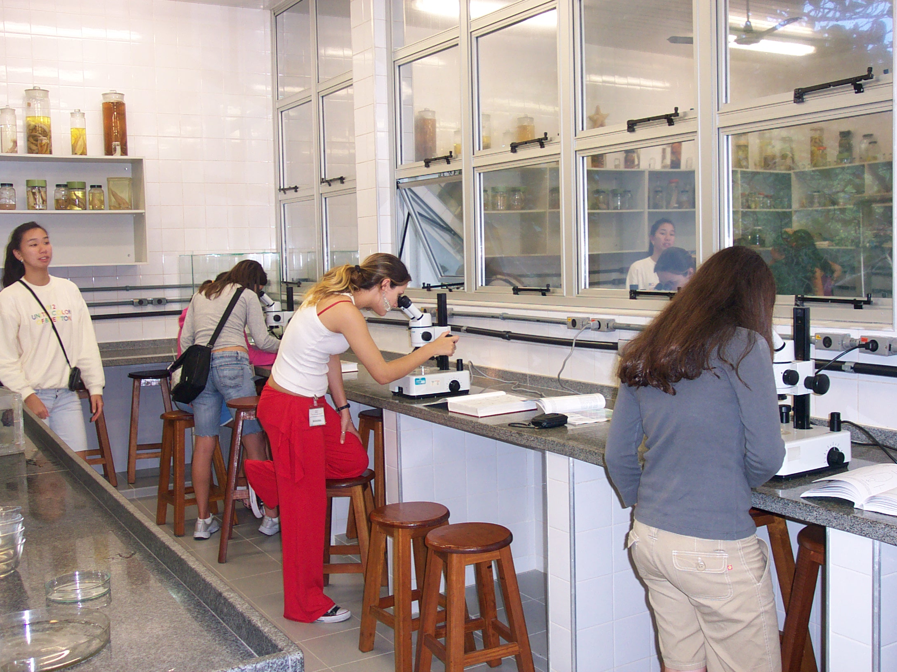
QUARTA-FEIRA
07/JULHO
CEBIMAR

Slide 18
CEBIMAR
Instituto Especializado dedicado à pesquisa em biologia marinha pertencente à USP
Visa ao desenvolvimento de conhecimento, a divulgação, a educação. Possui laboratórios, biblioteca, auditório, alojamento e restaurante
Durante esta visita observe os elementos que caracterizam este local como instituto de pesquisa e como se estabelece sua interface com a sociedade.

Slide 19
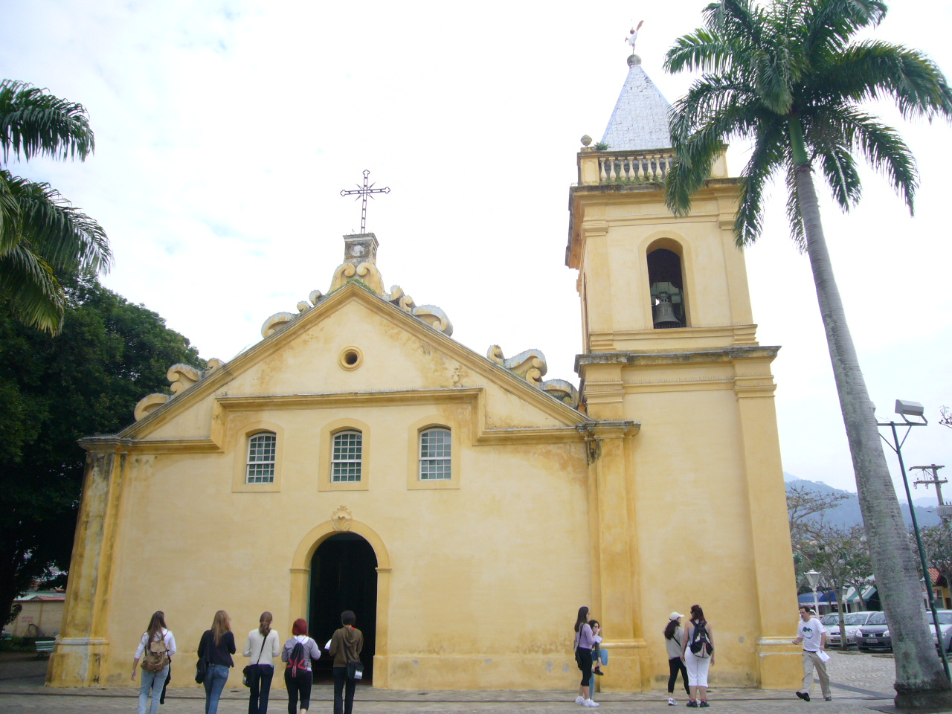
QUARTA-FEIRA
07/JULHO
São Sebastião
Porto e
Centro Histórico

Slide 20
A OCUPAÇÃO E A HISTÓRIA DE SÃO SEBASTIÃO
Observar a circulação das pessoas
A relação das pessoas com o lugar
Os tipos de estabelecimentos
A arquitetura da edificações
A infra-estrutura da cidade

Slide 21
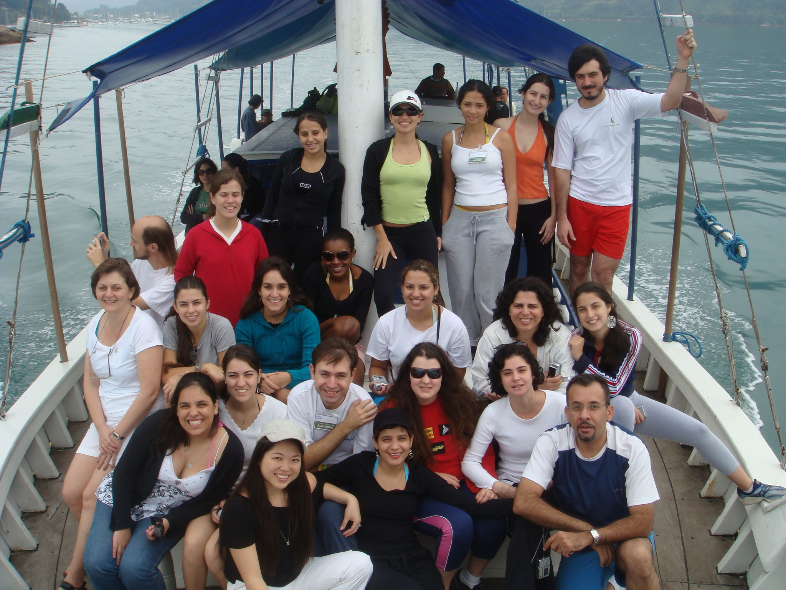
ILHA ANCHIETA
TERÇA-FEIRA
06/JULHO (G2)
QUINTA-FEIRA
08/JULHO (G1)

Slide 22
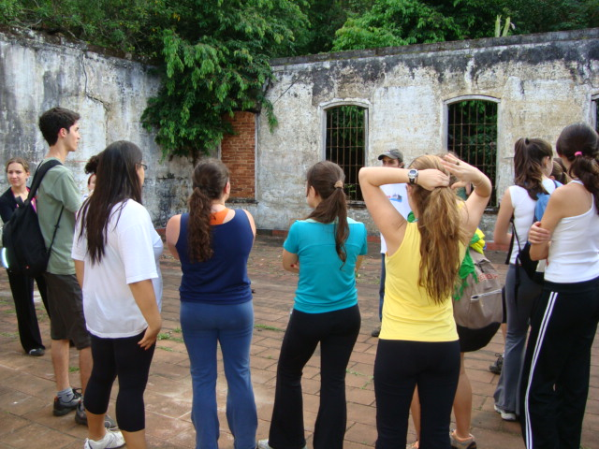
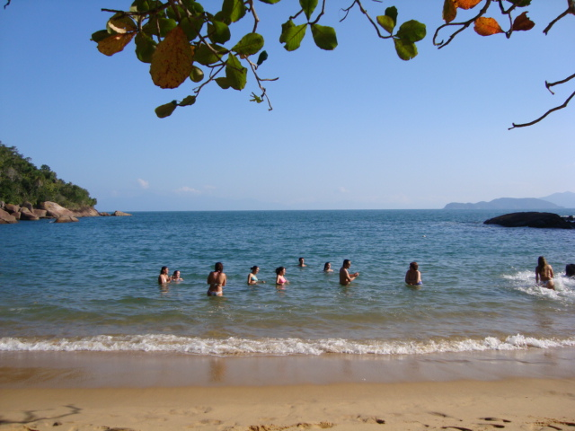
Como se conhece a diversidade biológica de uma Ilha?
Como se avalia o impacto de uma atividade humana sobre a diversidade biológica de um local?
Ensaio de atividade de investigação
Definir um recorte (vegetais)
Definir uma metodologia (parcelas)
Realizar a tomada de dados
Registrar os dados coletados

Slide 23
REPORTAGEM
Atividade de sistematização e avaliação
Realizada em grupos, ao longo de todo período da disciplina
Expectativa: indicativos de aproveitamento e de apreciação crítica
Baseada numa SIMULAÇÃO

Slide 24
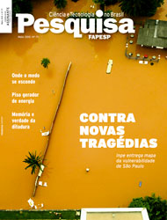
A Simulação
ANPED - Associação Nacional de Pós-Graduação e Pesquisa em Educação –projeto para identificar a visão que estudantes de Pedagogia têm das atividades do curso de formação inicial. Buscam relações entre atividades curriculares e sua eventual contribuição para o exercício profissional.
No estado de São Paulo, pesquisadores têm financiamento FAPESP e vincularam um de seus instrumentos de tomada de dados a um concurso promovido pela Editoria da Revista Pesquisa FAPESP.

Slide 25
A Revista está promovendo um concurso de reportagens; as melhores serão publicadas nesse periódico mensal, e o conjunto de todas as reportagens inscritas no concurso constituirá parte do material que será analisado pelos pesquisadores.
Seu grupo resolveu inscrever uma reportagem nesse concurso e, assim, contribuir com a pesquisa que está sendo realizada no estado de São Paulo. O objeto da reportagem será a disciplina EDM0678 – Natureza, Cultura Científica e Educação.

Slide 26
As Normas do concurso
A reportagem deve, obrigatoriamente, ocupar uma página da revista, cuja mancha corresponde a uma página tamanho A4, com margens laterais de 1,5cm, margem superior de 1,8cm e inferior de 2,0cm.
O texto escrito não deve exceder aos limites da mancha, mas ilustrações (fotos, esquemas, tabelas, gráficos, desenhos, etc.) podem ultrapassar essas margens, até o limite da folha.
O texto escrito deve ter, no máximo, 5000 (cinco mil) caracteres, incluindo espaços, e ser escrito com fonte Times News Roman, tamanho 8, ou maior. Manchetes e subtítulos podem usar outras fontes e tamanhos.

Slide 27
O texto pode ser formatado em uma ou mais colunas.
Quanto ao conteúdo da matéria, espera-se que os autores façam uma descrição de um dos aspectos da atividade escolhida e comentem criticamente esse aspecto ou característica, tendo sempre presente o propósito da pesquisa e o tema do concurso, tentando responder a pergunta: “Que contribuições as atividades curriculares do curso de Pedagogia podem oferecer à formação profissional?”

Slide 28
As inscrições devem ser feitas com a remessa de um arquivo doc, docx ou pdf contendo a matéria e nomeado com a identificação dos autores.
A avaliação do concurso levará em conta a linguagem utilizada na reportagem, considerando que ela será veiculada em uma revista de divulgação científica e que o público-alvo são estudantes de graduação, pós-graduação, pesquisadores, entre outros.

